Slide 1
ФГБОУ ВО Казанский национальный исследовательский технологический университет Факультет наноматериалов и нанотехнологий Кафедра интеллектуальных системы и управления информационными ресурсами
Тема: Разработка голосового помощника для персонального компьютера
Выполнил: студент гр. 4391-22 Еремина Олеся Витальевна Руководитель: к.ф.-м.н., Мангушева А.Р.
Казань 2023

Slide 2
Цель работы – сделать управление ПК для пользователя более удобным, предоставив возможность выполнять часть работы с помощью голосовых команд.
1
Распознавание и синтез речи
Цель и задачи
2
Обработка естественного языка
3
Реализация функционала
4
Создание графического интерфейса
Изучение модулей для преобразования речи в текст и текста в речь
Изучение методов предобработки текста, способов векторизации и алгоритмов классификации
Изучение модулей для работы с операционной системой, просмотра web-документов, манипуляций с путями файловой системы и т.д.
Изучение библиотек и среды разработки для создания графического интерфейса
2

Slide 3




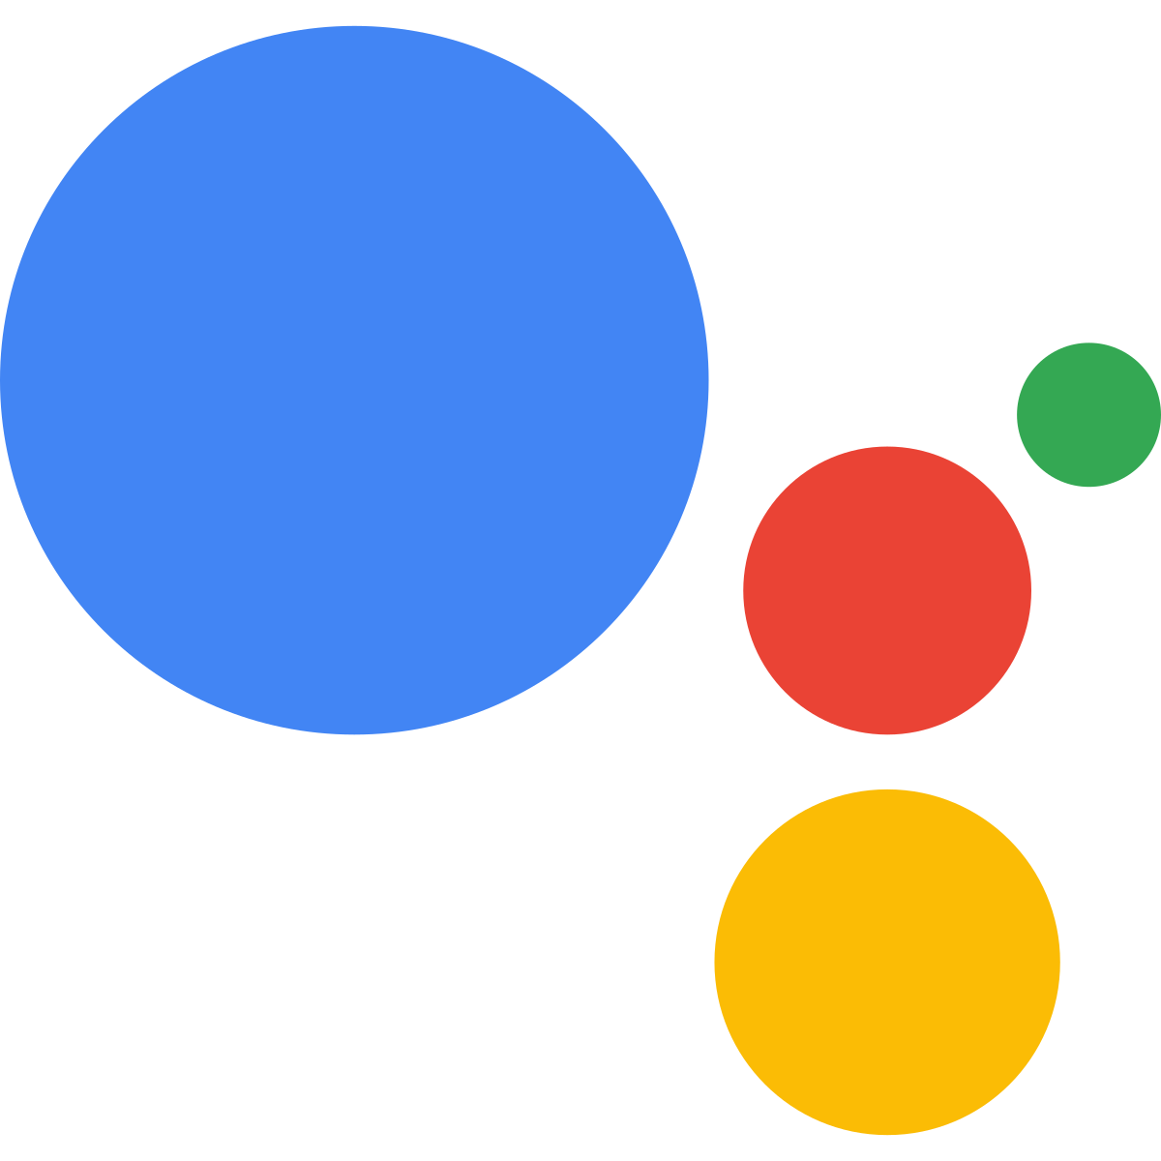

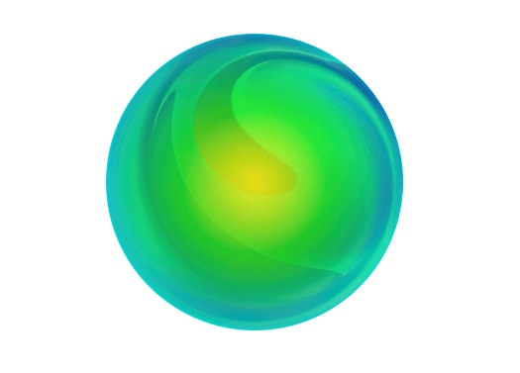



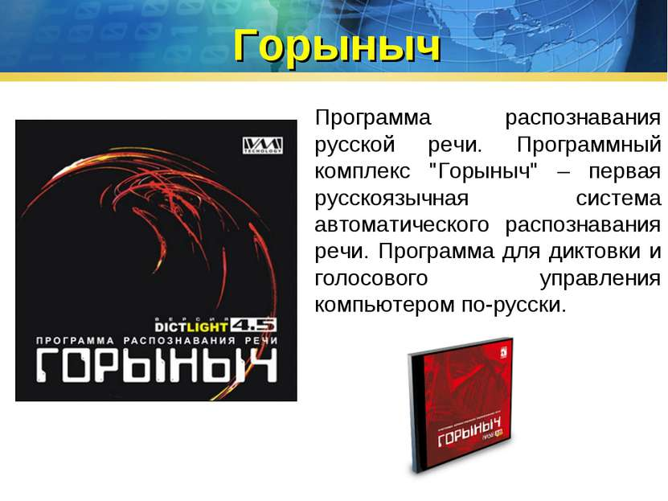
Обзор аналогов
Голосовые помощники
Голосовые помощники для ПК
Алиса
Google Ассистент
Маруся
Cortana
Siri
Laitis
Amazon Alexa
Олег
Салют
Горыныч
Typle
3

Slide 4
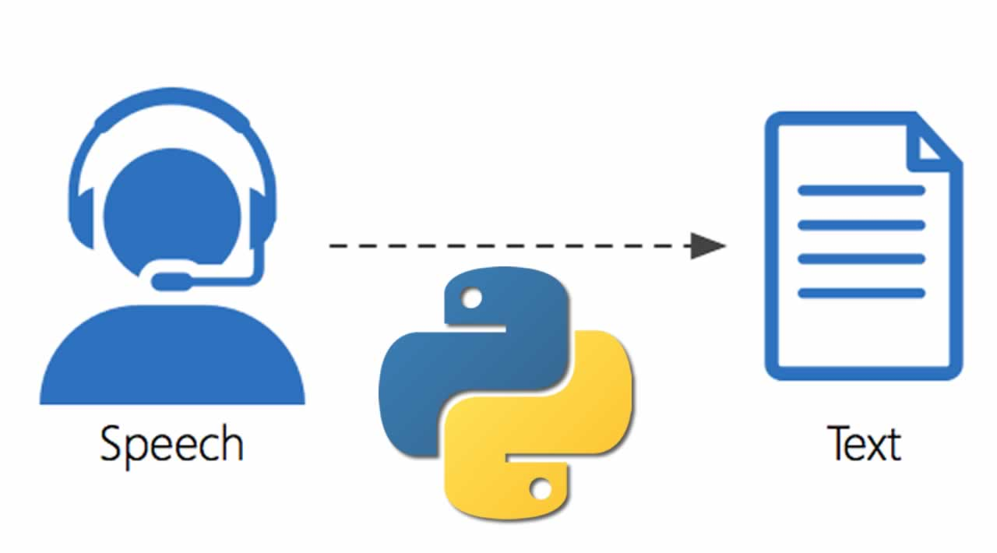



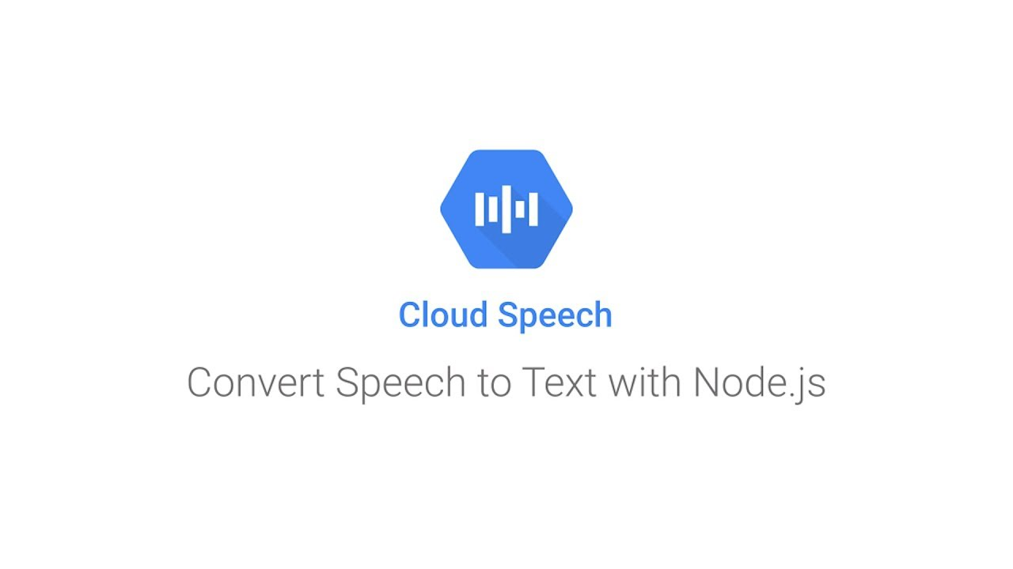


Обзор библиотек для распознавания и синтеза речи
Speech Recognition
Vosk
4

Slide 5
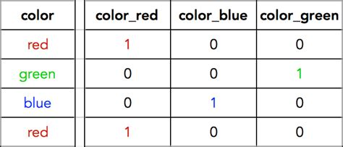
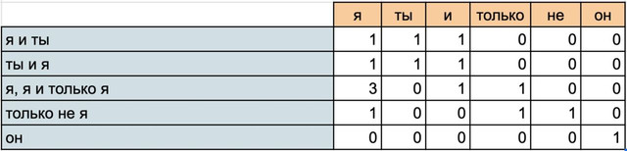
Обзор способов векторизации текста
Рисунок 1 – Пример прямого кодирования слов
Рисунок 2 – Пример кодирования текста «Мешком слов»
5

Slide 6
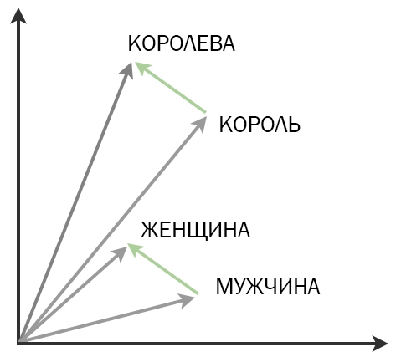
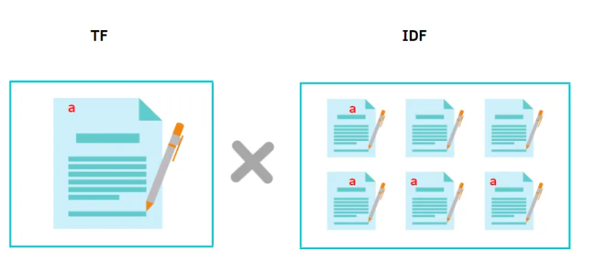
Обзор способов векторизации текста
Рисунок 3 – Иллюстрация TF-IDF векторизации
Рисунок 4 – Пример расположения
векторов в натренированной модели word2vec.
6

Slide 7
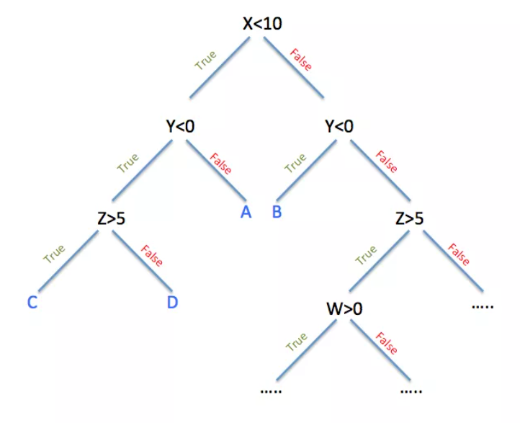

Обзор алгоритмов классификации
Рисунок 5 – Визуальное представление метода
k-ближайших соседей.
Рисунок 6 – Визуальное представление классификатора дерева решений
7

Slide 8
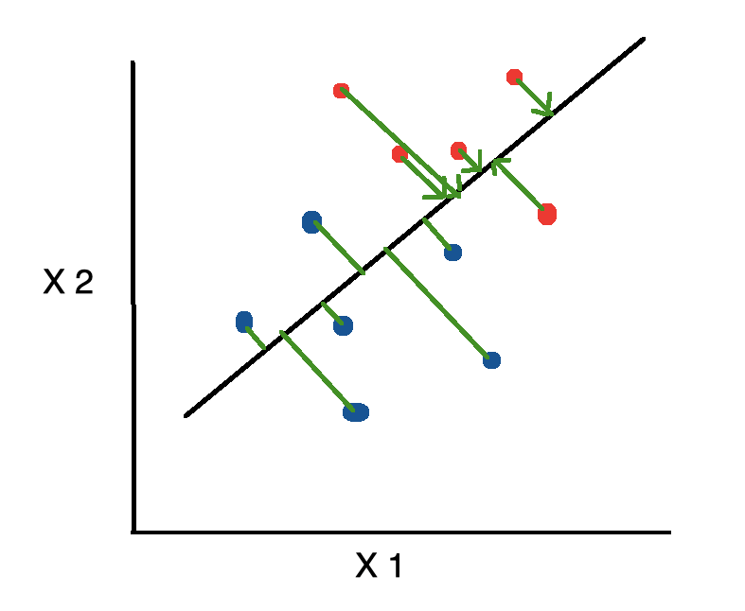
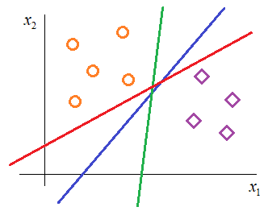
Обзор алгоритмов классификации
Рисунок 7 – Визуальное представление линейного дискриминантного анализа
Рисунок 8 – Визуальное представление метода опорных векторов.
8

Slide 9
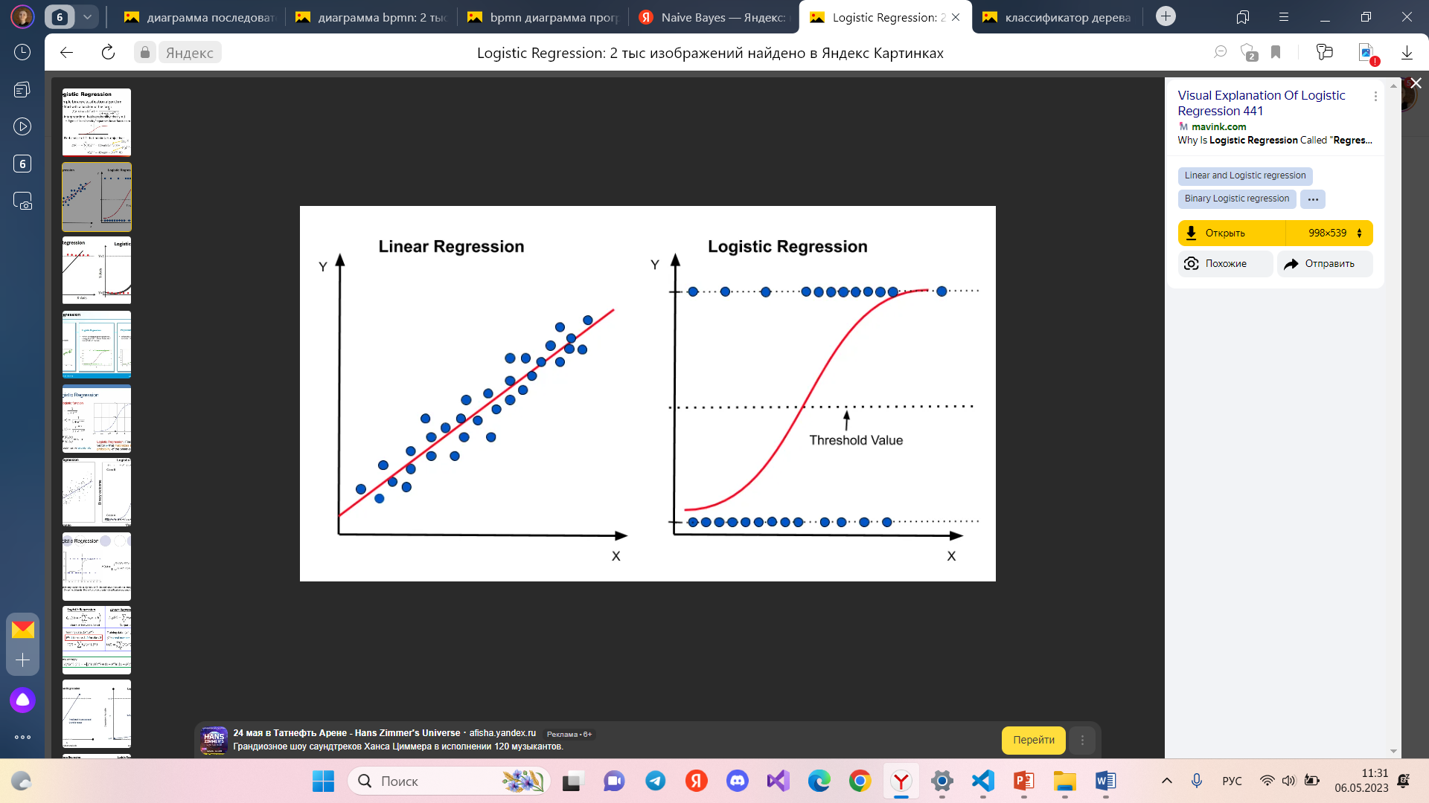
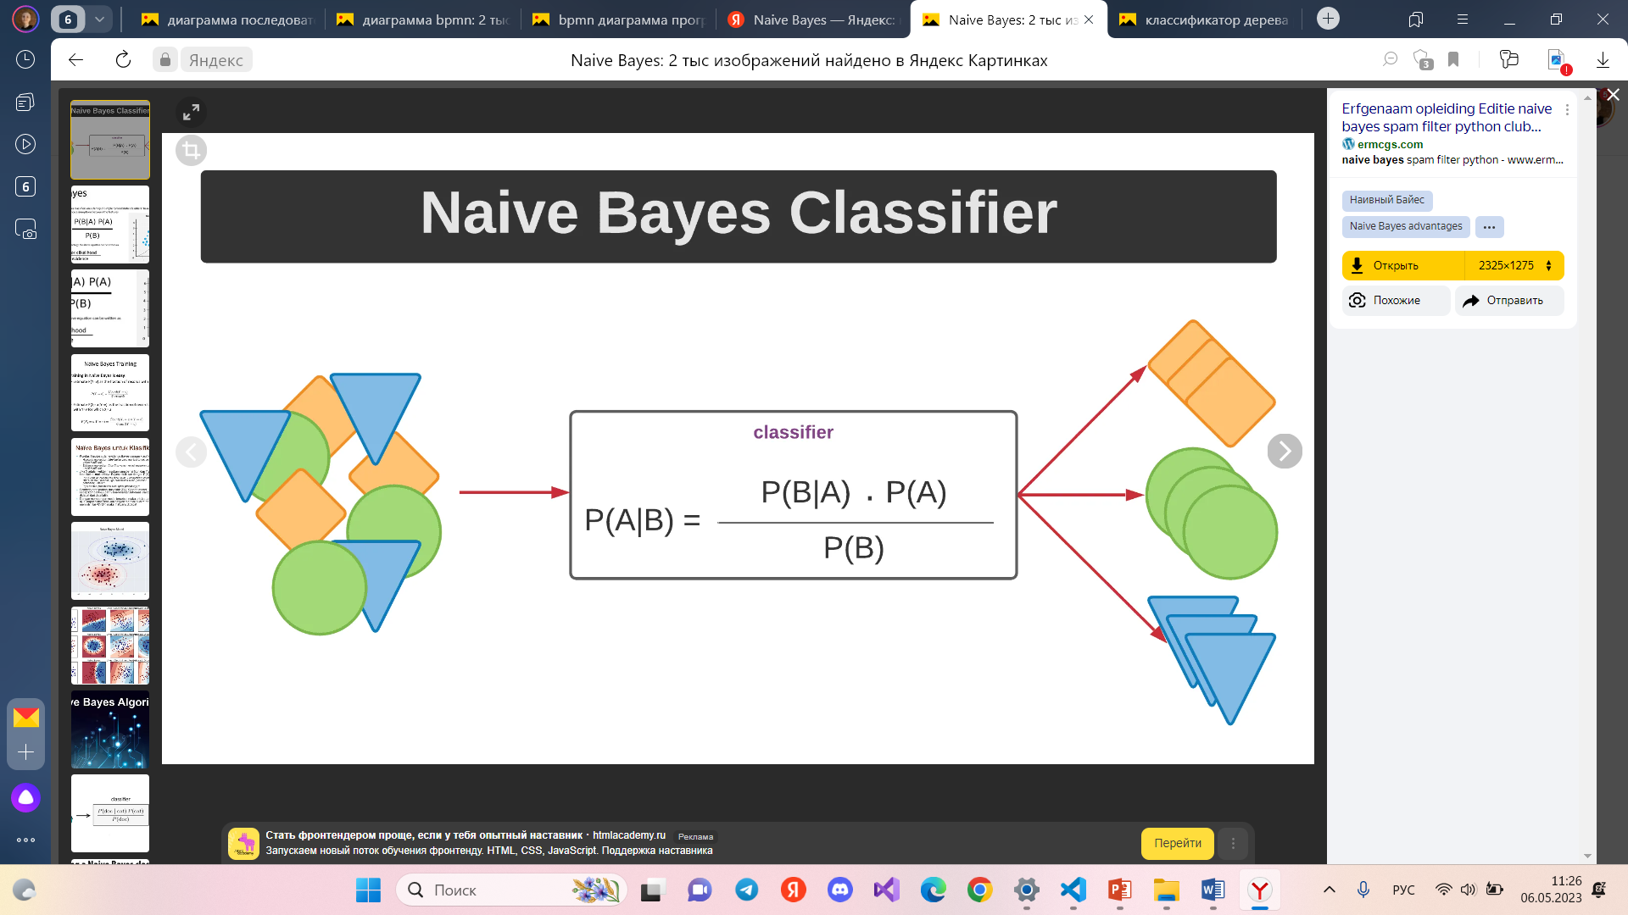
Обзор алгоритмов классификации
Рисунок 9 – Иллюстрация наивного байесовского классификатора.
Рисунок 10 – Визуальное представление логистической регрессии.
9

Slide 10
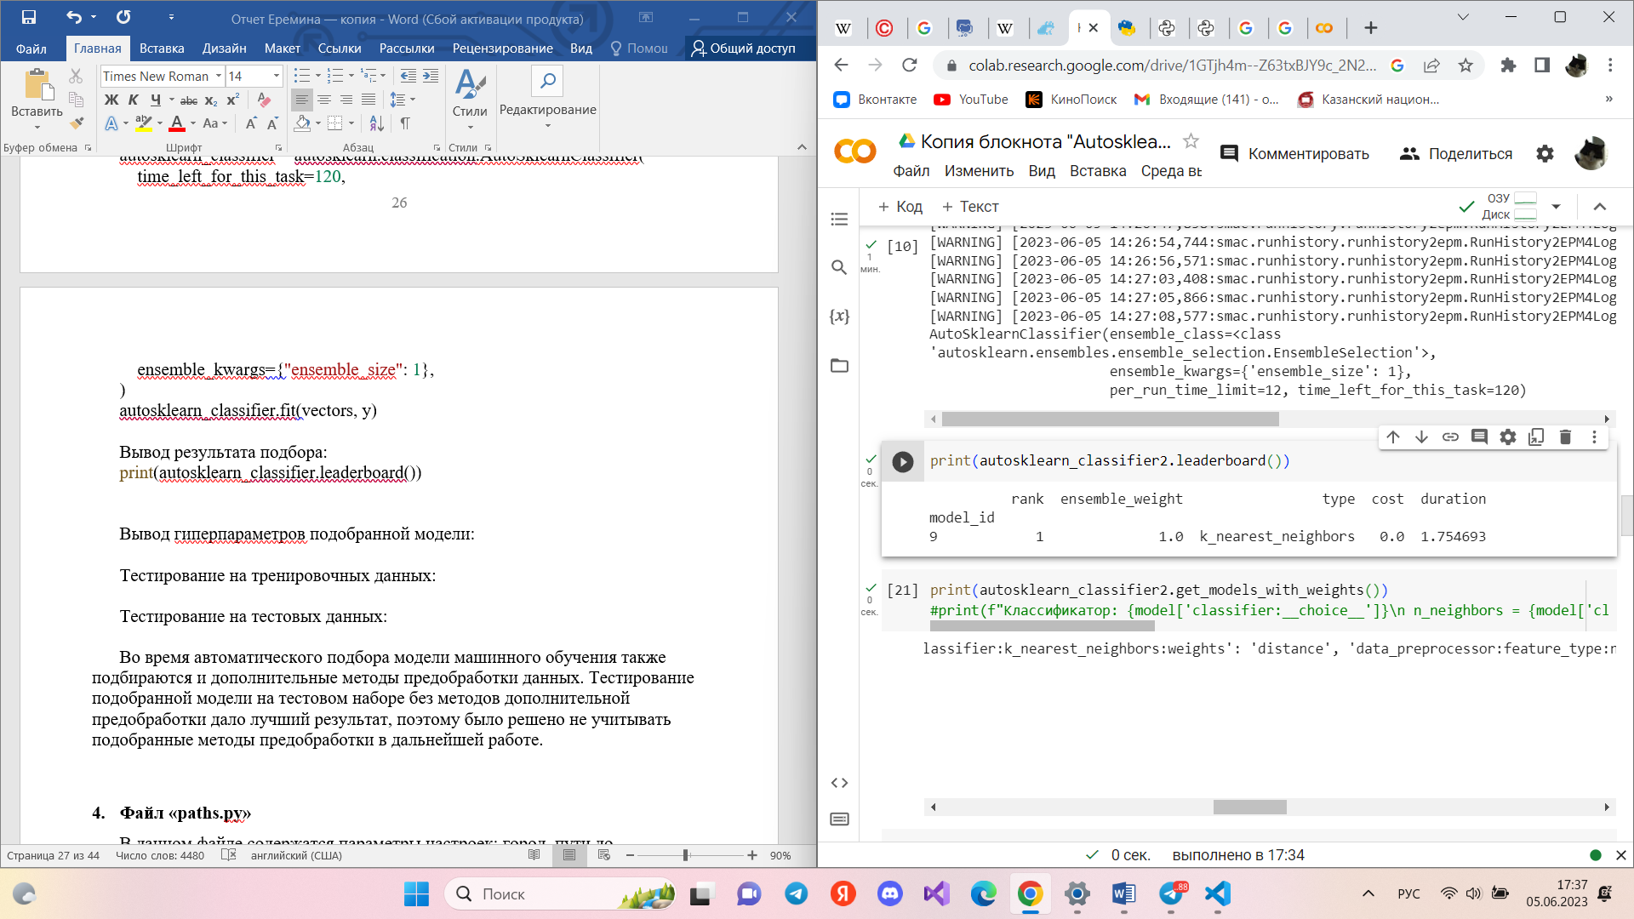

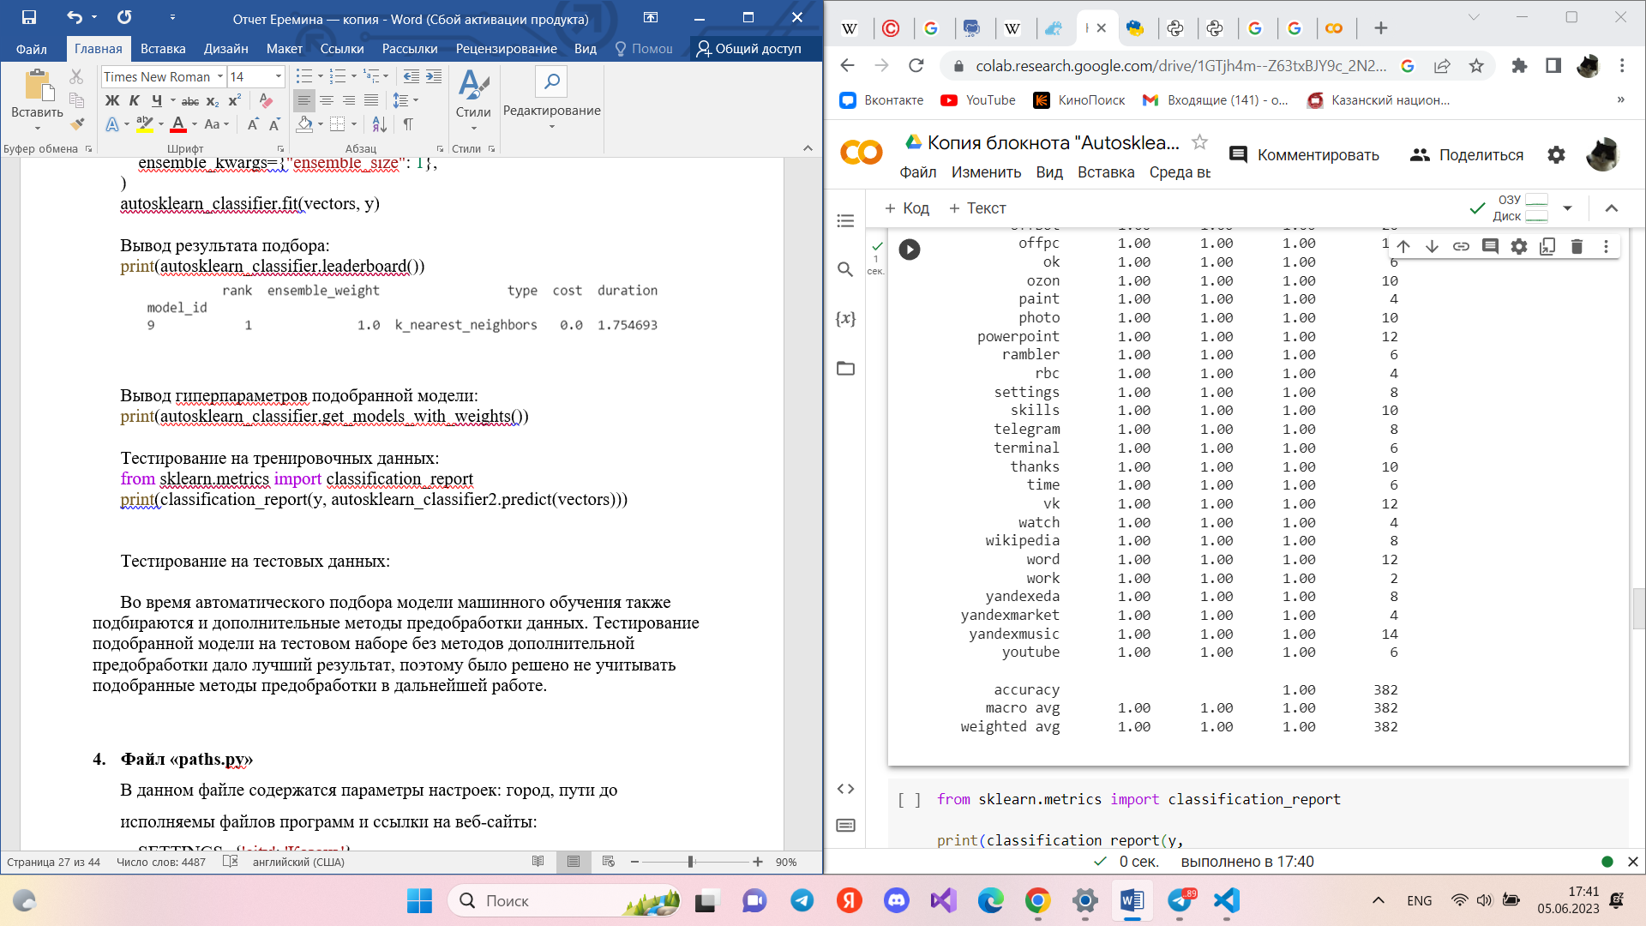
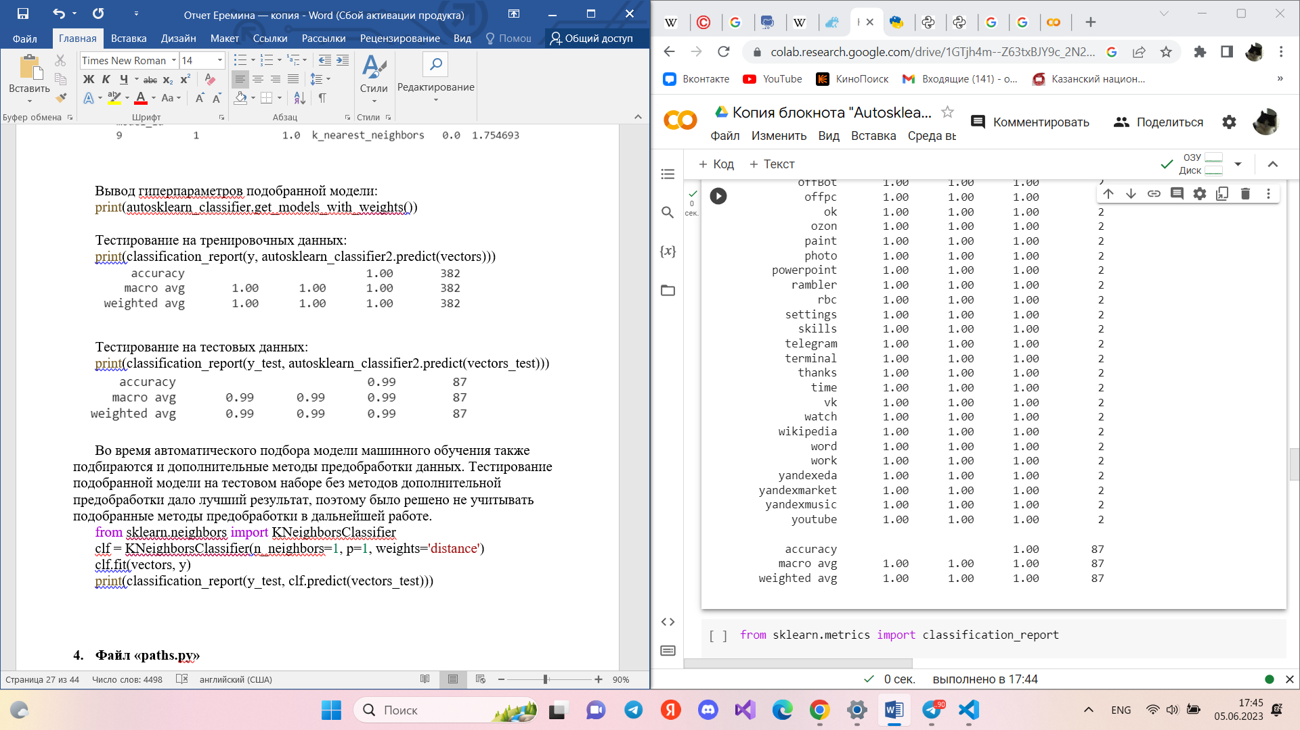
Автоматический подбор модели
Рисунок 11 – Результат автоматического подбора модели машинного обучения.
Рисунок 12 – Оценка модели на тренировочных данных.
Рисунок 13 – Оценка модели на тестовых данных.
10

Slide 11

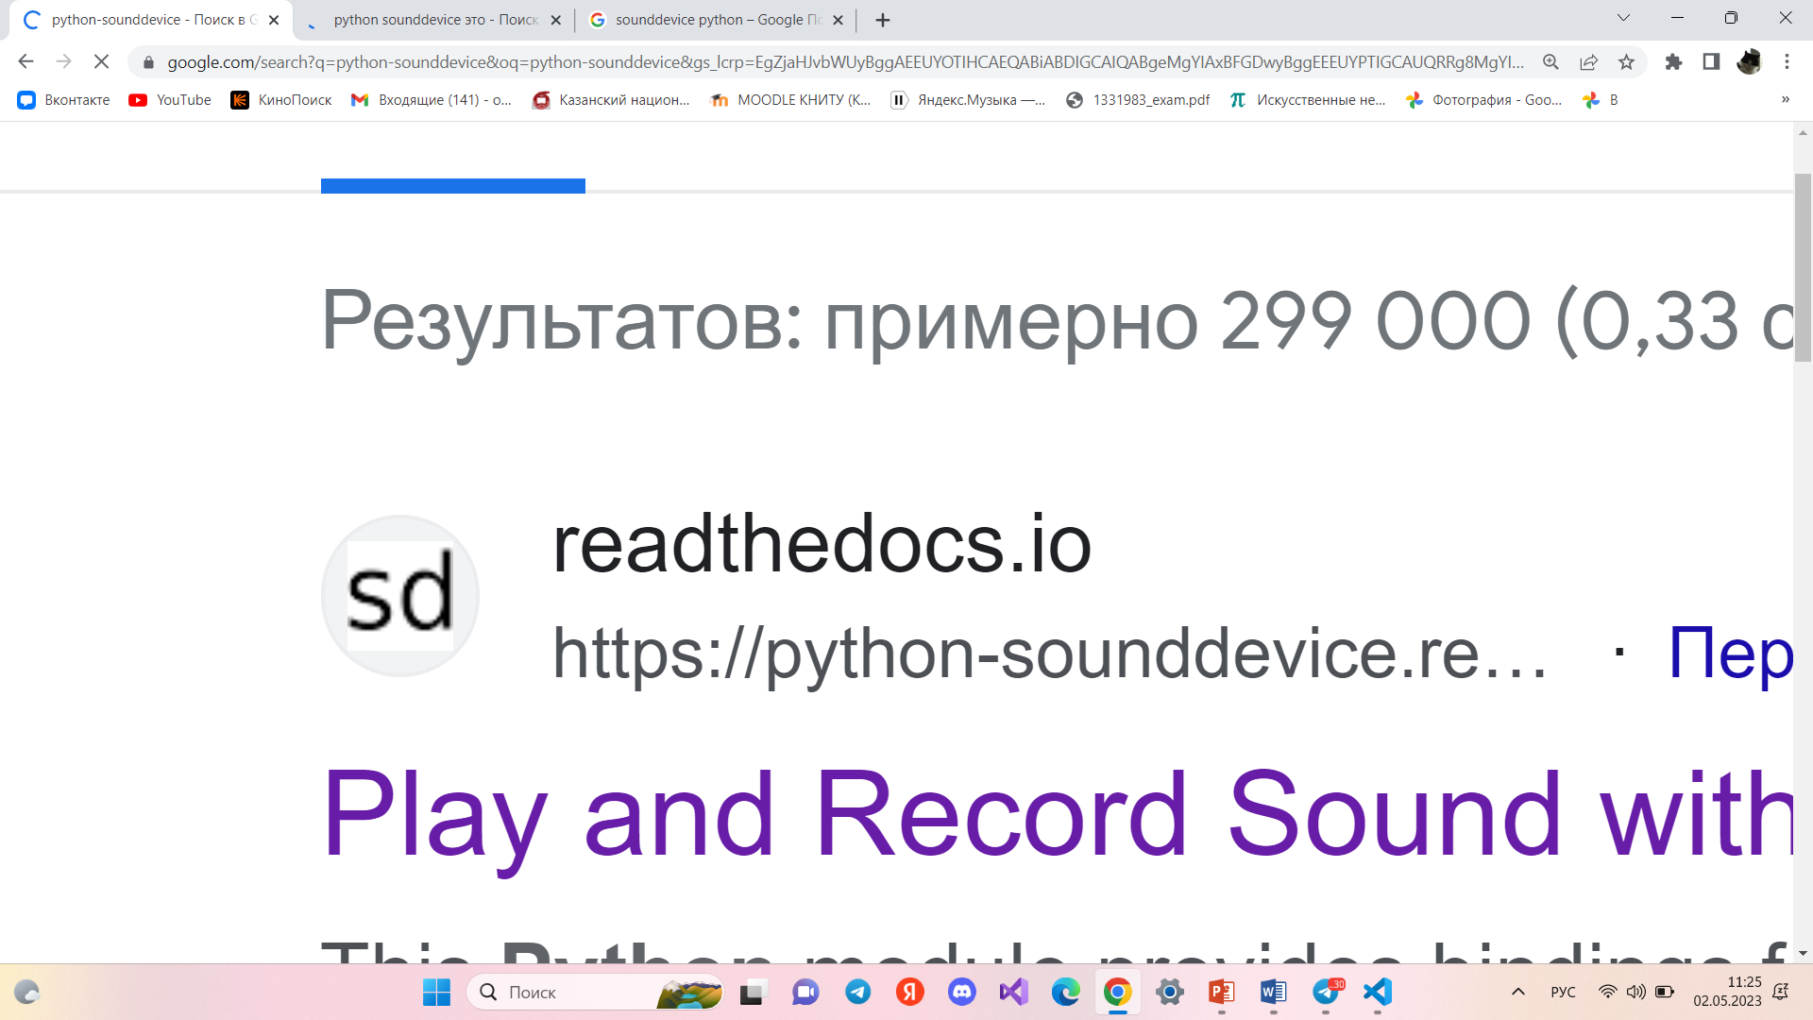



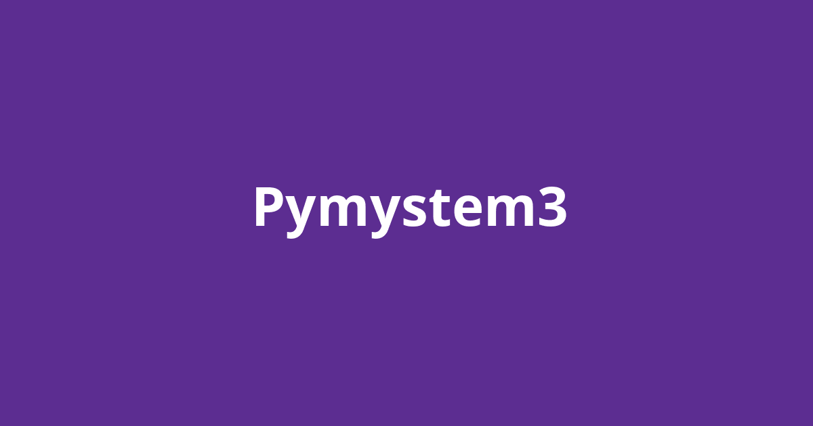

Инструменты реализации
11

Slide 12
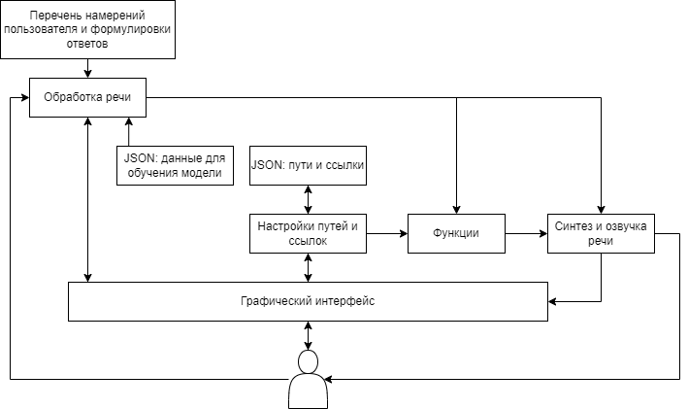
Архитектура
Рисунок 14 – Архитектура системы.
12

Slide 13
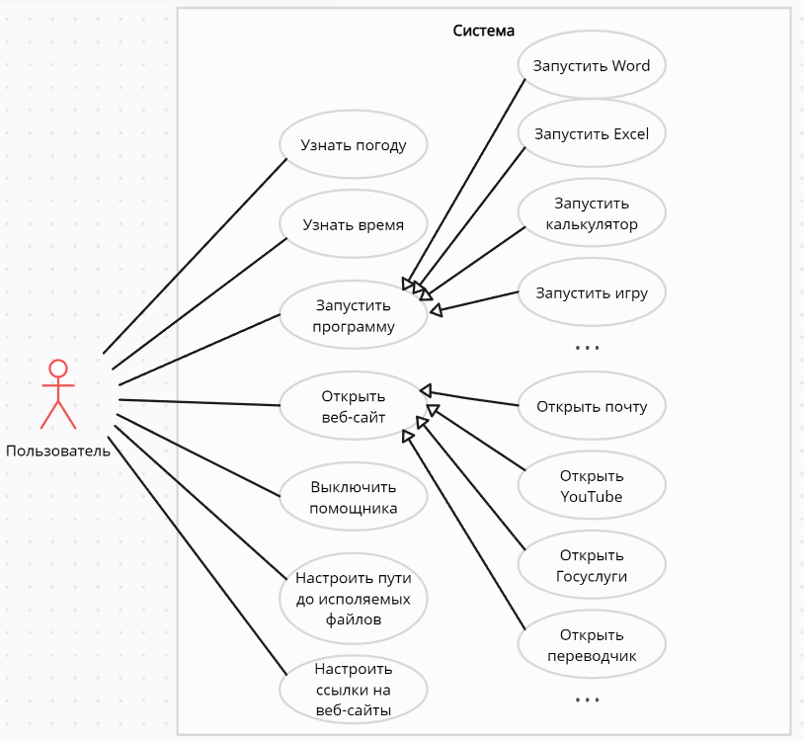
Диаграмма вариантов использования
Рисунок 15 – Диаграмма вариантов использования
13

Slide 14
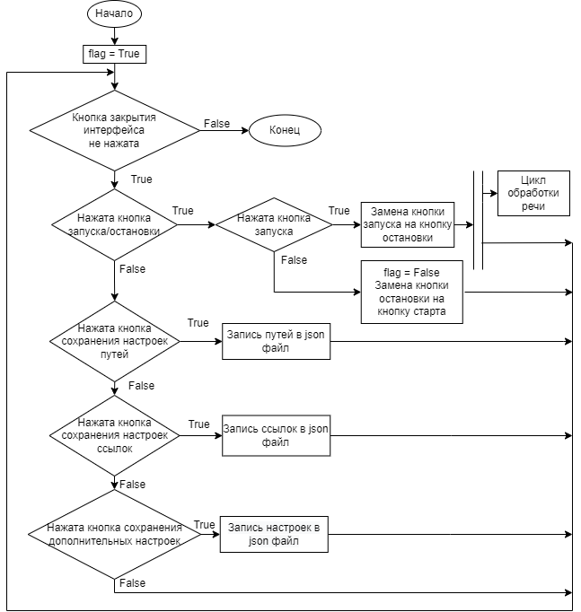
Последовательность выполнения функций
Рисунок 16 – Блок-схема программы
14

Slide 15
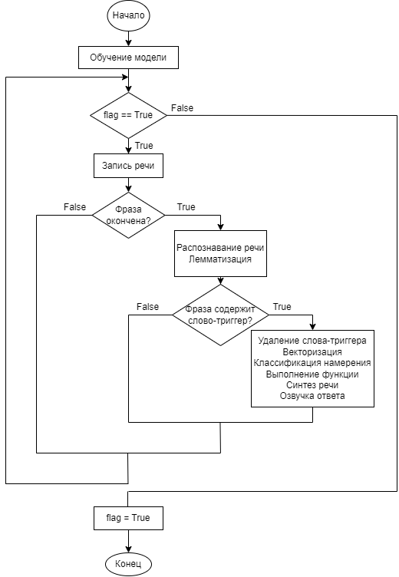
Последовательность выполнения функций
Рисунок 17 – Блок-схема подпрограммы
15

Slide 16
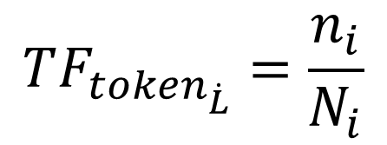

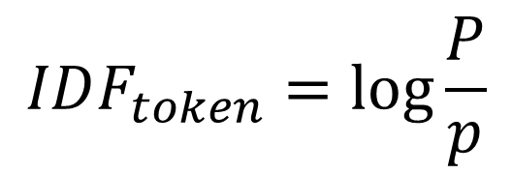
TF-IDF векторизация
$$\begin{aligned}TF_{token_{\dot{L}}}=\frac{n_{i}}{N_{i}}\#\end{aligned}$$
$$IDF_{token}=\log{\frac{P}{p}}$$
$$\begin{aligned}&TF−IDF=TF×IDF \#\end{aligned}$$
16

Slide 17
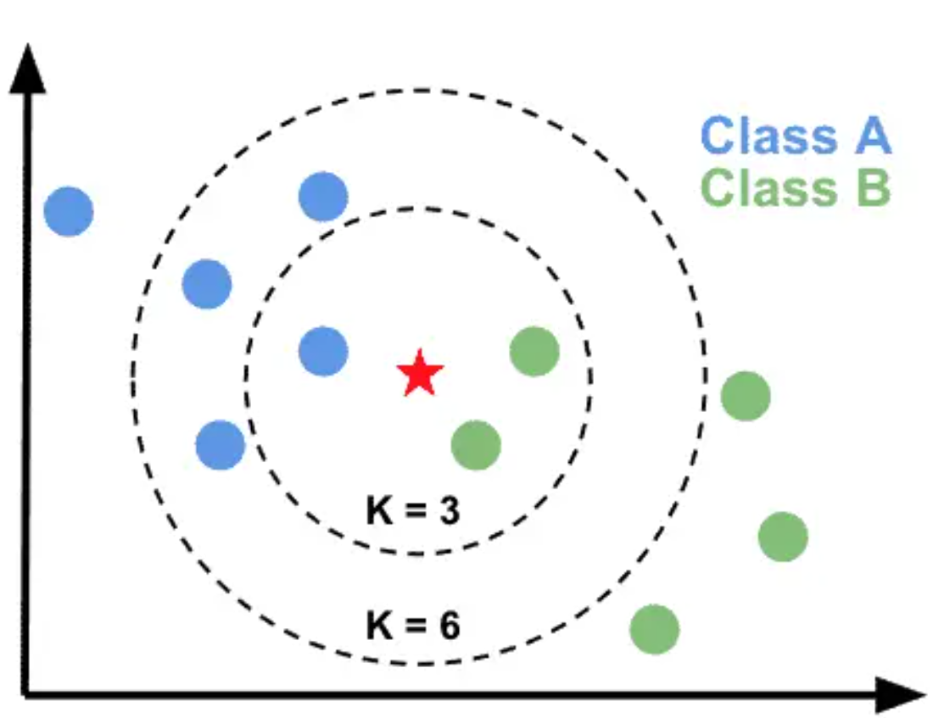
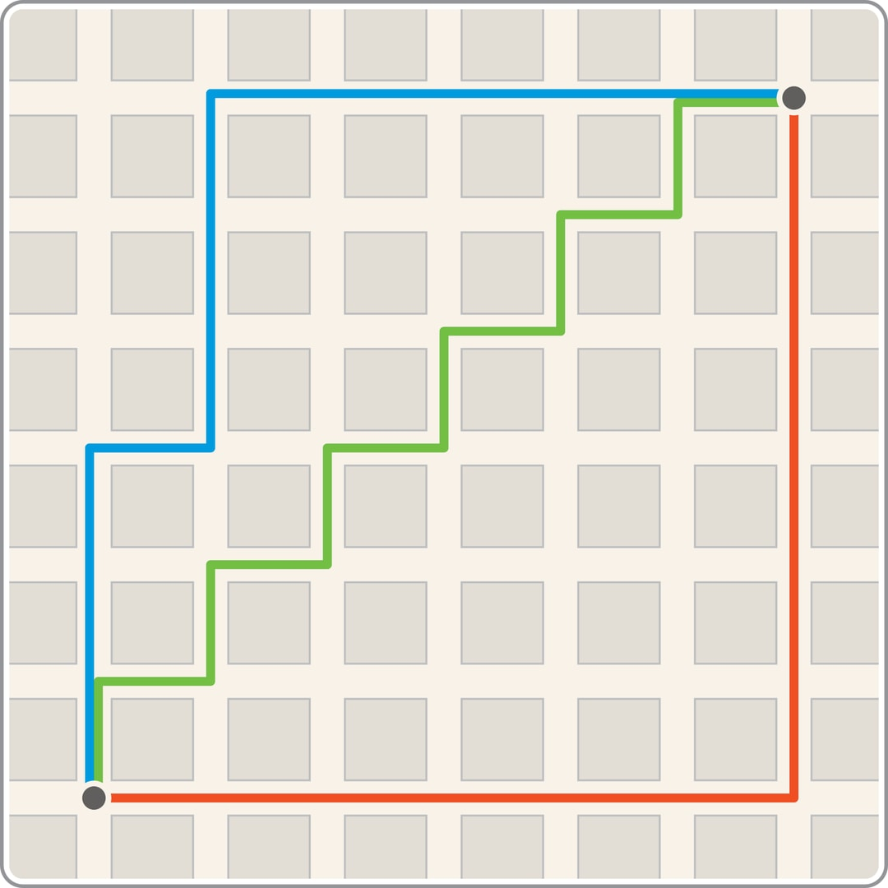
Метод k-ближайших соседей
Рисунок 18 – Визуальное представление метода k-ближайших соседей.
Рисунок 19 – Пример метрики «Манхэттенское расстояние».
17

Slide 18
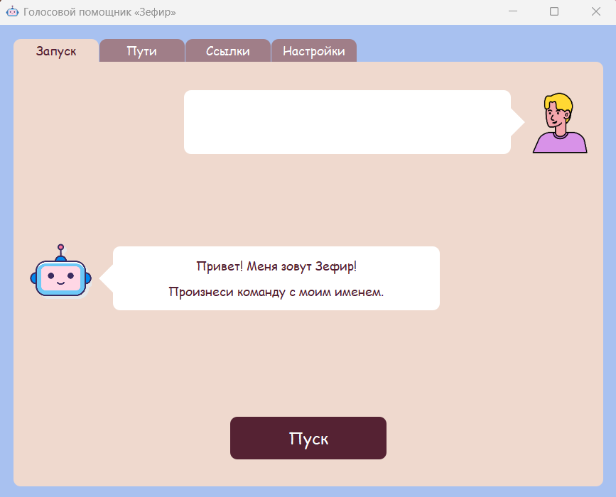
Графический
интерфейс
Рисунок 19 – Скриншот системы
18

Slide 19
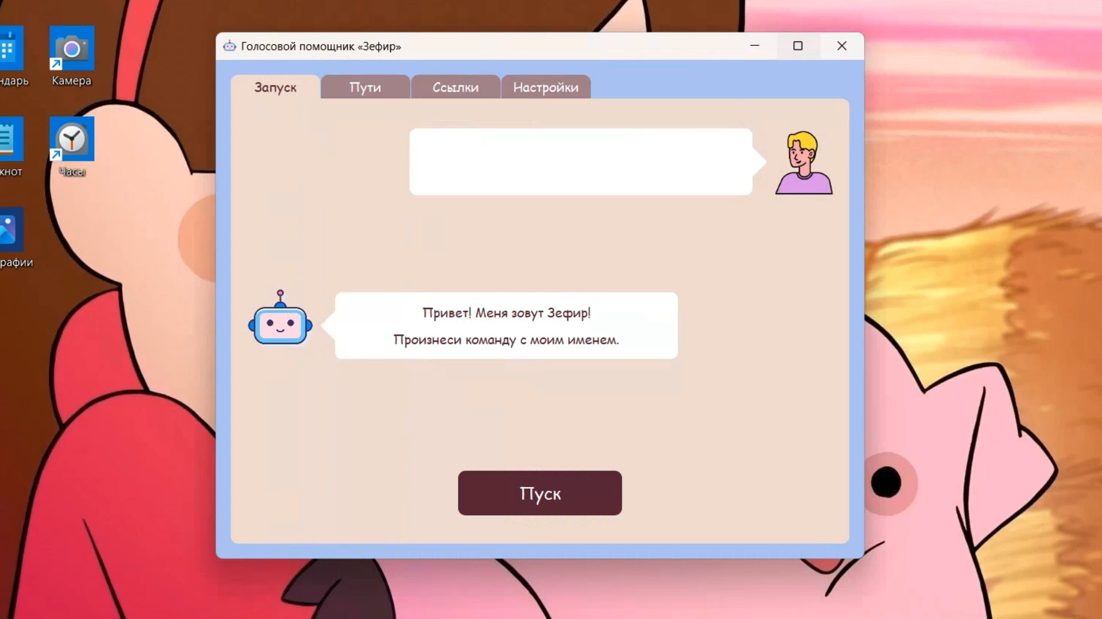
Видео работы системы
19

Slide 20
Заключение
Что уже сделано:
Реализовано распознавание и синтез речи с помощью модулей Vosk и Pyttsx3
Решена задача классификации намерений пользователя голосового помощника:
Реализована лемматизация текста с помощью Mystem
Реализована TF-IDF векторизация текста и обучена модель на основе метода k-ближайших соседей с помощью Scikit-learn
Реализован функционал голосового помощника
Реализован графический интерфейс с помощью фреймворка QT
Как улучшить проект:
Расширить функционал голосового помощника
Реализовать возможность добавления пользователем команд
Добавить возможность выбора сервисов для распознавания и синтеза речи
В случае значительного расширения функционала реализовать векторизацию на основе эмбеддингов и классификацию с помощью нейронной сети
Улучшить интерфейс
20

Slide 21
Спасибо за внимание!
21

